Slide 1
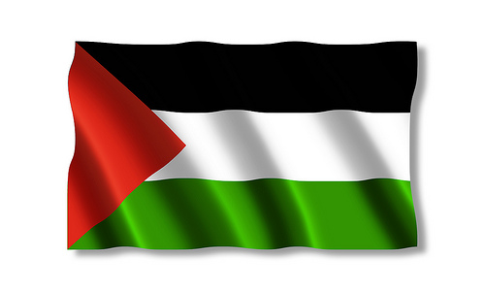
آشنایی مختصر با فلسطین اشغالی

Slide 2
بسم الله الرحمن الرحیم
فلسطین، فلسطینِ «از نهر تا بحر» است، نه حتّی یک وجب کمتر
امـام خامنه ای
Notes:
امام خامنه ای

Slide 3
فلسطین
پایتخت : رام الله – کرانه غربی بیت المقدس
زبان : عربی
مساحت : 27 هزار کیلومتر مربع
(اما مساحت دولت پيشنهادي فلسطين در سرزمين‌هاي اشغالي سال 1967 (كرانه باختري و نوار غزه) چيزي حدود 209/6 كيلومتر مربع است كه حدود 22/95 درصد از كل مساحت فلسطين را در برمي‌گيرد. )
مرزهاي فلسطين
فلسطین از طرف غرب با درياي مديترانه با ساحلي به طول 224 كيلومتر و از سوی شرق با سوريه و اردن و از شمال با لبنان و از جنوب با شبه جزيره سينا و خليج عقبه هم‌مرز است.
ארץ ישראל
Notes:
پایتخت : رام الله – کرانه غربی بیت المقدس
زبان : عربی
مساحت : 27 هزار کیلومتر مربع
(اما مساحت دولت پيشنهادي فلسطين در سرزمين‌هاي اشغالي سال 1967 (كرانه باختري و نوار غزه) چيزي حدود 209/6 كيلومتر مربع است كه حدود 95/22 درصد از كل مساحت تاريخي فلسطين را دربرمي‌گيرد.

Slide 4
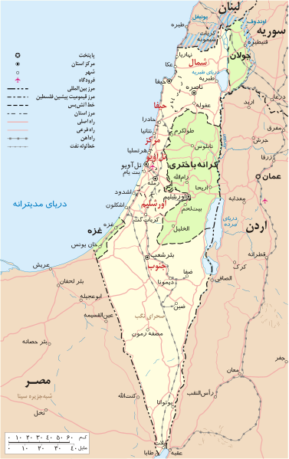
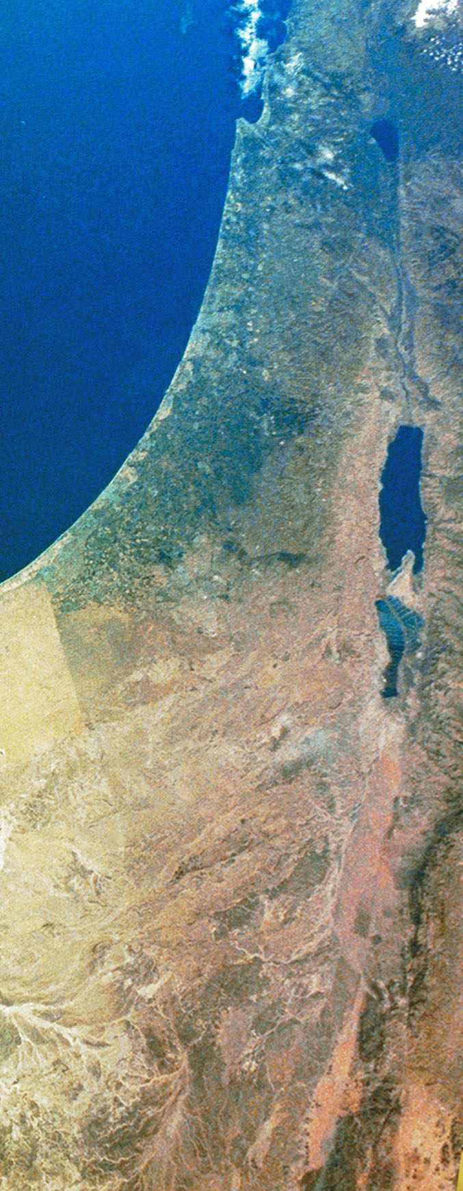
Notes:
پایتخت : رام الله – کرانه غربی بیت المقدس
زبان : عربی
مساحت : 27 هزار کیلومتر مربع
(اما مساحت دولت پيشنهادي فلسطين در سرزمين‌هاي اشغالي سال 1967 (كرانه باختري و نوار غزه) چيزي حدود 209/6 كيلومتر مربع است كه حدود 95/22 درصد از كل مساحت تاريخي فلسطين را دربرمي‌گيرد.

Slide 5
فلسطین در متون مقـدس
* در کتب مقدس یهودی در دوره پیش از اسرائیل برای اشاره به این ناحیه کنعان به کار رفته و پس از آن از اسرائیل (ییسرائیل) استفاده شده‌است. نام سرزمین یهود نیز به همراه چندین عنوان شاعرانه مورد استفاده قرار گرفته‌است. سرزمین شیر و عسل، سرزمینی که خداوند در آن برای تعیین شما برای پدرهایتان سوگند یاد کرده است، سرزمین مقدس، سرزمین خداوند و سرزمین موعود. در مورد سرزمین کنعان آمده‌است که شامل کل سرزمین لبنان می‌باشد. چنین به نظر می‌رسد که در این سرزمین پهناور قبیله‌های یهودی البته به همراه سایر گروه‌های قومی سکونت داشته‌اند.
* وقایع چهار انجیل از کتاب مقدس مسیحی تماماً در سرزمین فلسطین اتفاق افتاده‌اند.
* در قرآن، کلمه سرزمین مقدس (در زبان عربی: الأرض المقدسة) حداقل هفت بار آمده‌است و یک بار زمانی است که موسی با قوم یهود به سوی آن خوانده شد: «ای قوم! به سرزمین مقدّسی که خداوند برای شما مقرّر داشته، وارد شوید! و به پشت سر خود بازنگردید (و عقب گرد نکنید) که زیانکار خواهید بود!» (مائده،21)

Slide 6
طرح سازمان ملل برای تجزیـه فلسطین
در ۲۹ نوامبر ۱۹۴۷، مجمع عمومی سازمان ملل متحد، با دو سوم رای اکثریت بین‌المللی، طرح سازمان ملل برای تجزیه فلسطین را به تصویب رساند (قطعنامه ۱۸۱ مجمع عمومی سازمان ملل متحد)، این طرح که برای پایان دادن به مناقشه عرب‌ها و اسرائیل (مناقشه عرب و یهودیان) در نظر گرفته شده بود سرزمین فلسطین را به دو کشور یهودی‌نشین و عرب‌نشین تقسیم می‌کرد، و بخش اعظم بیت‌المقدس را که شامل بیت‌اللحم می‌شد تحت کنترل نیروهای بین‌المللی قرار می‌داد. رهبران یهودیان (و از آن جمله آژانس یهودیان)، این طرح را پذیرفتند، اما رهبران عرب فلسطین آن را نپذیرفته و از مذاکره در مورد آن امتناع کردند. کشورهای عرب و مسلمان همسایه فلسطین نیز با طرح تجزیه مخالفت کردند. پس از آنکه کمیته عالی عرب در سال ۱۹۴۷ اعلام شورش در بیت‌المقدس کرد جامعه عرب واکنش خشونت‌آمیزی نشان داده و دست به درگیری زدند که در نتیجه آن بسیاری از ساختمان‌ها و مغازه‌ها در آتش سوختند. با ادامه کشمکش‌های نظامی بین شبه‌نظامیان فلسطینی و یهودی در فلسطین، حق سرپرستی انگلیس بر فلسطین در تاریخ ۱۵ می۱۹۴۸ به پایان رسید در حالیکه یک روز پیش از آن تأسیس کشور اسرائیل اعلام شده بود . همسایگان عرب و ارتش‌های آنان (لبنان، سوریه، عراق، مصر، اردن، ارتش جهاد، ارتش آزادی‌بخش عرب و عرب‌های محلی) بلافاصله پس از اعلام استقلال اسرائیل به این کشور حمله کردند، و متعاقب آن جنگ عرب‌ها و اسرائیل در سال ۱۹۴۸ درگرفت.

Slide 7
فلسطین قبل از سـال های 1979
پس از اعلام موجودیت رژیم اشغالگر قدس و توسط بن گوریون، اولین جنگی که این رژیم علیه فلسطین و کشورهای عربی منطقه به راه انداخت به جنگ 1948 معروف است. در طی این جنگ صهیونیستها 78 درصد کل خاک فلسطین را به اشغال خود در آوردند. در اثر این جنگ، نخستین مرحله آوارگی بزرگ مسلمانان فلسطین به وقوع پیوست. طی آن حدود یک میلیون فلسطینی از مجموع یک میلیون و نهصد هزار فلسطینی در آنزمان آواره شدند. حدود 200000 تن از مسلمانان فلسطین به نوار غزه مهاجرت کردند و 496000 تن به اردن و 100000 تن به لبنان و 85000 تن به سوریه و 20000 تن به مصر و عراق کوچ کردند.
در مه 1949 اسرائیل به عضویت سازمان ملل متحد درآمد. در پی تحکیم سلطه رژیم صهیونیستی بر فلسطین اشغالی به تدریج گروهها و سازمانهای مبارزه فلسطینی اعلام موجودیت کردند. در 28 مه 1964، کنگره فلسطین در شهر قدس تشکیل شد و تاسیس «سازمان آزادی بخش فلسطین» را اعلام کرد. در پی آن نیز ارتش آزادی بخش فلسطین تشکیل شد و مبارزات فلسطینیان شکل جدیدی به خود گرفت.
پس از جنگ شش روزه در ژوئن 1967 که موجب تحقیر و شکست اعراب شد، سازمانهای مقاومت فلسطینی که در اردوگاههایی در اردن، سوریه و لبنان آموزش دیده بودند بر شدت عملیات خود علیه اسرائیل افزودند و شهر « کرامه» که در 25 کیلومتری غرب امان (پایتخت اردن) در دره اردن واقع شده است مرکز نیروهای مبارزه فلسطینی شد. زیرا این شهر عده ای از آوارگان فلسطینی را در خود جای داده بود، در اثر جنگ ژوئن 1967، کرامه در 4 کیلومتری خط جدید آتش بس صهیونیستها و در تیررس آنها قرار گرفت و جمعیت فلسطینی ساکن کرامه از 25000 تن به دو برابر افزایش یافت. به همین لحاظ جنبش فتح با توجه به نزدیکی کرامه به مواضع صهیونیستها آنجا را پایگاه خود ساخت.
جنگ 1973 در اکتبر 1973 ارتش مصر به طور ناگهانی و با شعار الله اکبر از کانال سوئز گذشت و با شکستن خط دفاعی « بارلو» که در آن زمان به عنوان خط دفاعی تخیرناپذیر معروف بود با حمایت نیروی هوای به صحرای سینا و داخل خاک اسرائیل هجوم برد. از طرف شرق نیز به طور همزمان نیروی هوایی سوریه تهاجم علیه اسرائیل را آغاز کرد. در روزهای اول جنگ دهها هواپیمای اسرائیلی نابود شد و هزاران اسرائیلی کشته و یا اسیر شدند و بر افسانه شکست ناپذیری آن خط بطلان کشیده شد. اما با حمایت سریع نظامی امریکا و غرب در روزهای بعد، وضع جنگ تغییر کرد و در حالی که دیگر کشورهای عربی از کمک به مصر و سوریه دریغ ورزیدند ارتش اسرائیل با هلی برد نیروهایش توانست در غرب کانال سوئز منطقه محدودی را به تصرف خویش درآورد. سرانجام در کیلومتر 601 قاهره گفت و گو برای پایان دادن به جنگ اغاز شد و با انعقاد قرارداد صلح، جنگ پایان یافت. سازمان ملل متحد نیز در سال 1974 سازمان آزادی بخش فلسطین را به عنوان تنها نماینده ملت فلسطین به رسمیت شناخت.
پیامد جنگ 1973: بعد از پایان یافتن این جنگ ظاهراً رهبران کشورهای عربی فکر مبارزه با رژیم اشغالگر قدس را از سر بیرون کرده و به صلح با آن رژیم به صورت یک مساله اصلی روی آوردند. آنها در پی شکستهای پی در پی، ـ در مراحل مختلف ـ فکر مذاکره با دشمن و خط سازش با امریکا و اسرائیل را در پیش گرفتند و در نهایت پذیرش موجودیت آن را جایگزین اندیشه به دریا ریختن صهیونیستها کردند.

Slide 8
فلسطین بعد از سـال های 1979
با توجه به کوتاهی سازمان های فلسطینی در باز پس گیری سرزمین های اشغالی قیام و مبارزه با اسرائیل توسط ساکنین سرزمینهای اشغالی در پاییز 1987 آغاز شد که انتفاضه یا « انقلاب مساجد» نام گرفت.
ولی با این وجود در (1993 م)1372 یاسر عرفات با عنوان رئیس سازمان آزادی بخش فلسطین طی نامه ای به اسحاق رابین نخست وزیر وقت رژیم صهیونیستی موجودیت اسرائیل را به رسمیت شناخت و تعهد ساف را به پایبندی به اعلامیه اصول کلی (توافقنامه) و نیز قطعنامه های شماره 242 و 338 شورای امنیت (که وجود رژیم اشغالگر قدس را به رسمیت شناخته و خواستار بازگشت به مرزهای آن به مناطق پیش از 1968 شده اند) اعلام کرد و آن بخش از مفاد منشور فلسطین را که منکر حق وجود اسرائیل است. ملغی اعلام نمود. اسحاق رابین نیز متقابلاً در همان تاریخ طی نامه ای، سازمان آزادی بخش فلسطین را به عنوان نماینده مردم فلسطین به رسمیت شناخت. سرانجام یاسر عرفات رهبر ساف در تاریخ 72/6/22 در واشنگتن در حضور «بیل کلینتون» رئیس جمهور امریکا و تعدادی از شخصیتهای سیاسی جهان با قلم خود بر نام فلسطین خط کشید و متن قراردادی را امضا کرد که به طرح «غزه ـ اریحا» معروف شد.
یاسر عرفات و رابین طی مذاکراتی پیش نویس هفده ماده‌ای توافق را امضا کردند که در آن یک حکومت خودمختار فلسطینی در کرانه غربی و نوار غزه پیش بینی شد.
این توافق هر چند در ظاهر نوعی عقب نشینی محدود اسرائیل از مواضع قبلی آن به شمار می رفت ولی با اهداف بلند مبارزه ملت مسلمان فلسطین فاصله زیادی داشت زیرا هدف آمریکا و رژیم صهیونیستی از این توافق صرفاً ایجاد شکاف میان فلسطینیان و خاموش کردن شعله های آتش انتفاضه به دست جناح فلسطینی سازشکار بود. اما با هشیاری نیروهای انقلابی فلسطینی در سرزمینهای اشغالی از این حربه نیز موثر واقع نشد و انتفاضه فلسطین هر چه قوی تر به راه خود ادامه داد. تا اینکه آتش آن، هنگام دیدار «آریل شارون» رئیس حزب لیکود اسرائیل از مسجدالاقصی در تاریخ 28 سپتامبر 2000 بار دیگر شعله ور شد و شکل جدیدی به خود گرفت که به انتفاضه الاقصی معروف شد.

Slide 9
جنگ های رژیم اشغالگر صهیونیست با فلسطینیان و کشورهای عرب
۱ جنگ ۱۹۴۸ (جنگ استقلال)
در سال ۱۹۴۸ قیومیت بریتانیا بر فلسطین در روز ۱۴ مه پایان یافت و در همان روز کشور اسرائیل رسماً اعلام موجودیت کرد. فردای آن روز، ارتش‌های کشورهای عربی و گروه زیادی از چریکهای داوطلب عرب به محدوده کشور تاره تاسیس اسرائیل از چند جبهه حمله بردند و جنگ استقلال اسرائیل از ماه مه ۱۹۴۸ تا ژوئیه ۱۹۴۹ به طول انجامید.
۲ جنگ ۱۹۵۶ (کانال سوئز)
پس از روی کار آمدن جمال عبدالناصر و اعلام ملی شدن کانال سوئز و بستن آن توسط دولت مصر در سال ۱۹۵۶ میلادی، کشور اسرائیل که مدعی بود حق عبور بی ضرر آن به آبهای آزادخدشه دار شده، برای باز گشایی کانال سوئز اقدام نمود.
۳ جنگ ۱۹۶۷ (جنگ ۶ روزه)
در سال ۱۹۶۷ میلادی ارتش اسرائیل در پی تحریکات کشورهای عربی، طی ۶ روز صحرای سینا، کرانه باختری رود اردن، نوار غزه، ارتفاعات جولان(بلندی‌های گولان) و شهر قنیطره را به اشغال در آورد و بر تمام اورشلیم مسلط گردید. در پایان٬ اراضی تحت اداره اسرائیل به بیش از ۳ برابر افزایش پیدا کرد.
۴ جنگ ۱۹۷۳ (اصطکاک یا یوم کیپور)
کشورهای عربی تصمیم به جبران شکست‌های قبلی گرفتند و در یک عملیات غافلگیرانه در سال ۱۹۷۳ اقدام به حمله به استحکامات خط بارلو واقع در جنب کانال سوئز و ارتفاعات جولان کردند.
5 جنگ های غزه
اسرائیل در زمان های مختلف و در سال های متمادی با عملیات های گوناگونی اقدام به حمله به نوار غزه را نموده است ( 2008 – 2009-2014 )
Notes:
جنگ های رژیم اشغالگر با فلسطینیان

Slide 10
پیمــان اسلـو
پیمان اسلو یا قرارداد اسلو ، یا بیانیه اعلام اصول اولویت‌های موقت دولت خودگردان یا بیانیه اعلام اصول، اولین توافق مستقیم ساف با اسرائیل محسوب می‌شود. این پیمان در پی انتفاضه اول فلسطین منعقد شد. این قرارداد گزینه مذاکرات را در مقابل مقاومت خلق کرد و زمینه تشکیل دولت خودگردان را فراهم نمود.
در پی ادامه انتفاضه اول فلسطین که در سال 1987م آغاز شده بود ، کنفرانس مادرید 1991م شکل گرفت. مذاکرات منتهی به پیمان اسلو ، نتیجه کنفرانس مادرید بود. این مذاکرات به صورت سری در بنیاد فافو در اسلو ، واقع در نروژ انجام شد و در 20 آگوست 1993 به پایان رسید. پس از آن در یک مراسم رسمی در واشنگتن دی سی در 13 سپتامبر 1993 با حضور یاسر عرفات ، رئیس وقت ساف؛ اسحاق رابین ، نخست‌وزیر وقت اسرائیل و بیل کلینتون ، رئیس جمهور وقت آمریکا امضا شد. سند این پیمان همچنین توسط محمود عباس از سوی ساف ، شیمون پرز از سوی اسرائیل ، وارن کریستوفر ، وزیر امور خارجه وقت آمریکا و آندره کوزیرف از جانب روسیه امضا شده است.
پیمان اسلو زمینه ایجاد دولت خودگردان فلسطین را ، با وظیفه‌ی کنترل مناطق تحت سیطره‌اش و پیگیری روند مذاکرات ، فراهم کرد. در این پیمان عقب‌نشینی نیروهای واکنش سریع اسرائیل از بخش‌هایی از غزه و کرانه باختری دیده شده بود که البته اسرائیل به آن عمل نکرد. این پیمان قرار بود طی پنج سال نهایی شود. موضوعاتی که قرار بود در پیمان نهایی درباره آن تصمیم‌گیری شده باشد قدس ، پناهندگان فلسطینی ، مهاجران اسرائیلی ، امنیت ، مرزها و… بود. این پیمان نتیجه‌ای جز اعتراف ساف به رژیم اسرائیل و مطرح شدن گزینه مذاکرات در مقابل گزینه مقاومت نداشته است.
در سال 1994م یاسر عرفات به همراه شیمون پرز و اسحاق رابین به خاطر انعقاد این پیمان جایزه صلح نوبل گرفتند.

Slide 11
کـــرانه باختــری
کرانه‌ باختری‌ رود اردن‌ با مساحتی‌ بالغ بر ‌5879‌ کیلومتر مربع بین‌ اردن‌ و فلسطین‌ اشغالی‌ واقع است‌ و اکثریت‌ جمعیت‌ آن‌ را فلسطینی‌ ها تشکیل‌ می‌دهند‌.
جمعیت‌ این‌ منطقه‌ فلسطین‌ بین‌ یک‌ میلیون‌ و هفتصد هزار نفر تا دو میلیون‌ و نیم‌ تخمین‌ زده‌ شده‌ است‌.
به‌ جز فلسطینی‌ها حدود ‌500‌ هزار صهیونیست‌های‌ شهرک‌ نشین‌ نیز در این‌ منطقه‌ زندگی‌ می‌کنند که‌ بر اساس‌ تخمین‌های‌ سال‌ ‌2006‌‌ دویست‌ و بیست‌ هزار نفر از انان‌ در بیت‌المقدس‌شرقی‌ حضور دارند‌.
بیت‌ المقدس‌شرقی،‌‌ رام‌ ا‌‌لله، تولکرم‌‌، نابلس‌‌، الخلیل‌ و جنین‌ مهم‌ترین‌ شهرهای‌ این‌ منطقه‌ است.
اصلی‌ترین‌ منابع درامدی‌ مردم‌ کرانه‌ باختری‌ در هنگامی‌ که‌ بخشی‌ از اردن‌ محسوب‌ می‌شد کشاورزی‌ بود‌، اما بعد از اشغالگری‌ رژیم‌صهیونیستی‌ ‌1967‌‌ کار در کارخانه‌ها و مجتمع‌های‌ کشاورزی‌ صهیونیست‌‌ها به‌ اصلی‌ترین‌ منبع معاش‌ مردم‌ کرانه‌باختری‌ تبدیل‌ شده‌ است‌‌.
صنعت‌ به‌ هیچ‌ وجه‌ نتوانست‌ بیکاری‌ ایجاد شده‌ در بخش‌ کشاورزی‌ را جبران‌ کند؛ به‌خصوص‌ اینکه‌ حاصلخیزترین‌ زمین‌های‌ کشاورزی‌ منطقه‌ به‌ شهرک‌نشین‌های‌ صهیونیست‌ تعلق‌ گرفت‌‌ هم‌ اکنون‌ تنها ‌20‌ درصد تولید ناخالص‌ داخلی‌ کرانه‌باختری‌ از طریق‌ کشاورزی‌ تامین‌ می‌شود و سهم‌ صنعت‌ و خدمات‌ هر کدام‌ به‌ ‌40‌ درصد بالغ می‌شود.
الضفة الغربیة

Slide 12
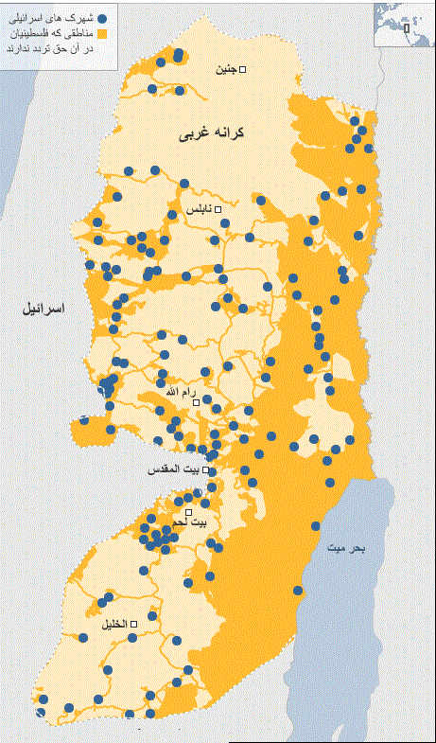
کـــرانه باختــری

Slide 13
نــوار غـــزه
نوار غزه با ۴۰ کیلومتر طول و ۱۰ کیلومتر عرض در کنار دریای مدیترانه واقع شده و با مصر و فلسطین اشغالی هم مرز است. در این منطقه یک میلیون و ۷۰۰ هزار نفر زندگی می‌کنند.
در سال ۲۰۱۴ حدود ۱ میلیون و ۸۱۹ هزار و ۳۷۹ نفر در نوار غزه زندگی می‌کنند که یکی از متراکم‌ترین مناطق دنیا مسحوب می‌شود. نرخ رشد جمعیت در غزه ۲.۹۱ درصد است. ۹۸ تا ۹۹ درصد از ساکنان نوار غزه را مسلمانان و حدود ۱ درصد از جمعیت این منطقه را اقلیت مسیحیان فلسطینی تشکیل می‌دهند.
این‌ منطقه‌ که‌ در پایان‌ جنگ‌ اعراب‌ و اسراییل‌ در سال‌ ‌1948‌ توسط مصر اشغال‌ شده‌ بود‌ در جنگ‌ شش‌ روزه‌ سال‌ ‌1967‌ به‌ اشغال‌ رژیم‌ صهیونیستی‌ در امد و بالاخره‌ در سپتامبر ‌2005‌ با عقب‌ نشینی‌ نیروهای‌ رژیم‌ صهیونیستی‌ تحت‌ کنترل‌ حکومت ‌فلسطین‌ قرار گرفت‌‌.
این‌ منطقه‌ مهم‌ که‌ هم‌ اکنون‌ تحت‌ کنترل‌ جنبش‌ حماس‌ قرار دارد‌، دارای‌ ‌11‌ کیلومتر مرز مشترک‌ با مصر ‌51‌ کیلومتر مرز مشترک‌ با فلسطین‌ اشغالی‌ و ‌40‌ کیلومتر ساحل‌ مدیترانه‌ای‌ است‌.
مهم‌ ترین‌ بخش‌ نوار غزه‌ ‌ شهر غزه‌ است‌ که‌ حدود ‌300‌ هزار نفر جمعیت‌ دارد و از نظر تراکم‌ جمعیتی‌ متراکم‌ ترین‌ شهر جهان‌ است‌ رفح‌ و خان‌ یونس‌ از دیگر شهرهای‌ مهم‌ این‌ منطقه‌ است‌‌.
کشاورزی‌ و در حال‌ حاضر کمک‌های‌ بین‌المللی‌ مهم‌ترین‌ منابع امرار معاش‌ غزه‌ای‌هاست.
بنا بر گزارش‌ اژانس‌ توسعه‌ بین‌ المللی‌ کانادا نرخ‌ بیکاری‌ در این‌ منطقه‌ بالغ بر ‌50‌ درصد است‌ و بالغ بر دو سوم‌ ساکنان‌ با درامدی‌ زیر دو دلار در روز روزگار می‌گذرانند.
قطاع غزة

Slide 14
نــوار غـــزه - 2
* اسرائیل در سال ۲۰۰۵ سربازان و شهروندانش را از این منطقه خارج کرد. یک سال بعد، جنبش حماس در انتخابات غزه پیروز شد. در ژوئن ۲۰۰۷ حماس کنترل کامل نوار غزه را به دست گرفت و رقیب معتدل‌تر خود یعنی جنبش فتح را از قدرت کنار زد. اسرائیلی‌ها بسرعت محاصره خود بر غزه را تشدید کردند و حمل و نقل کالا و رفت‌وآمد مردم به این منطقه را محدودتر کردند.
*هر گونه ورود و خروج کشتی‌ها به منطقه غزه از راه دریا ممنوع است و نیروی دریایی اسرائیل مانع از عبور و مرور کشتی‌ها به سمت غزه می‌شود. راه ورود کالا به غزه نیز از طریق گذرگاه رفح در جنوب غزه و هم‌مرز با مصر و ۵ گذرگاه در مرز اسرائیل است.
علاوه بر این در جنوب غزه، افرادی با حفر تونل انواع کالاها را از مصر وارد منطقه غزه می‌کنند
* فرودگاه بین‌المللی غزه به موجب توافقاتی که در پیمان دوم اسلو ١٩٩٥ و نیز در تفاهم‌نامه ١٩٩٨ وای ریور به عمل آمده بود در ۲۴ نوامبر ١٩٩٨ افتتاح شد. این فرودگاه با هزینه ۸۶ میلیون دلاری ژاپن، مصر، عربستان سعودی، اسپانیا، آلمان و مراکش در جنوب منطقه غزه ساخته شد. این فرودگاه ظرفیت حمل و نقل ۷۰۰ هزار نفر در سال را داشت.
این فرودگاه در اکتبر ۲۰۰۰ به دستور اسرائیل بسته شد و باند آن توسط نیروهای دفاعی اسرائیل در دسامبر ۲۰۰۱ تخریب شد. این فرودگاه از آن زمان فرودگاه بین‌المللی یاسر عرفات نام گرفته‌است
*بخشی از برق غزه توسط اسرائیل و بخشی دیگر در نیروگاه‌هایی مستقر در غزه تامین می‌شود. سوخت این نیروگاه نیز از سوی اسرائیل با هزینه سازمان ملل یا دولت محلی غزه تامین می‌شود. آب، برق، سوخت و بنزین منطقه غزه از طریق اسرائیل و با هزینه دولت محلی یا کمک‌های خارجی تامین می‌شود.

Slide 15
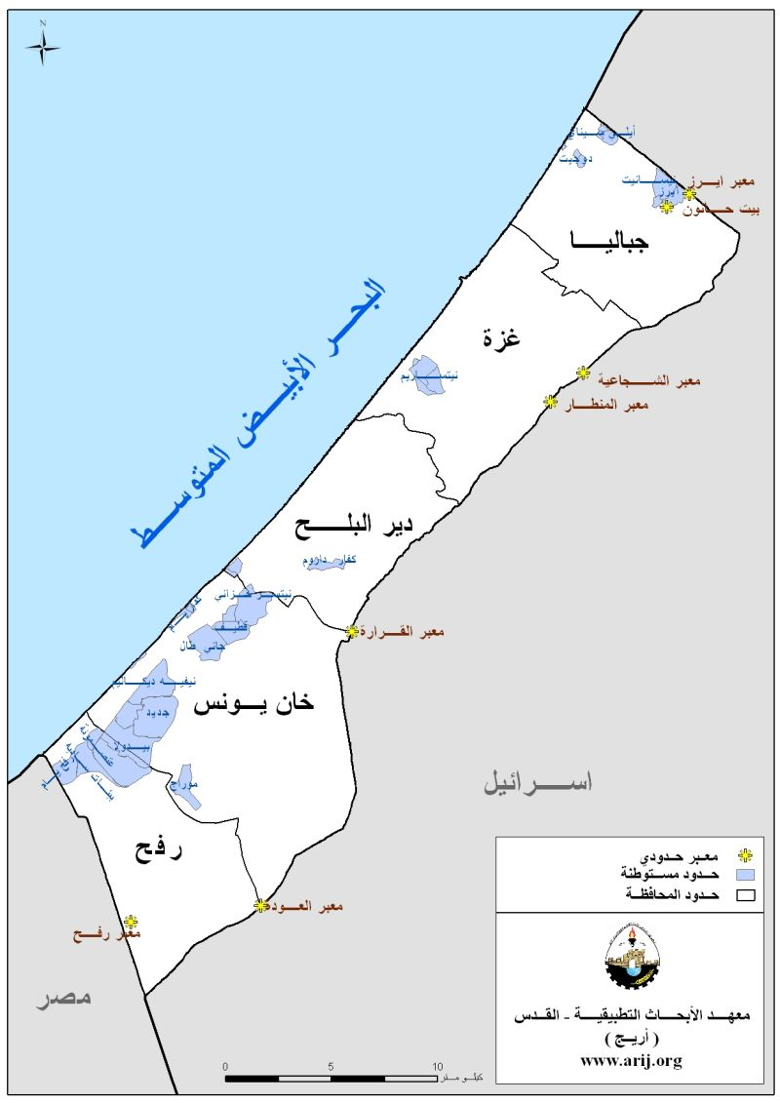
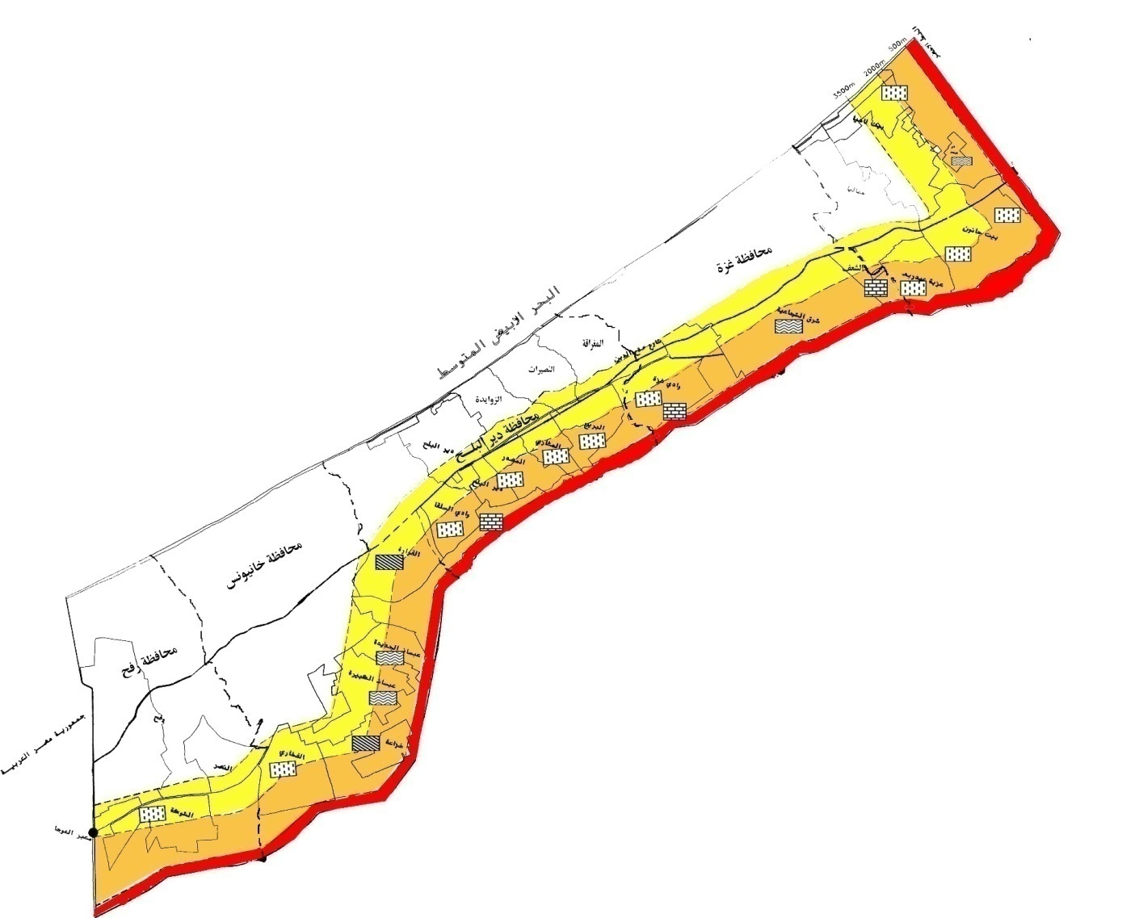
نـوار غــزه

Slide 16
گـروه های جهـادی فلسطین

Slide 17
سازمان آزادی‌بخش فلسطین- سـاف
سازمان آزادی‌بخش فلسطین با نام مخفف ساف کنفدراسیونی از احزاب فلسطینی است که در سال ۱۹۶۴ تاسیس شده و در بیشتر کشورهای جهان به عنوان نماینده رسمی مردم فلسطین شناخته می‌شود. سازمان آزادی‌بخش فلسطین از سال ۱۹۷۴ در سازمان ملل نیز عضویت دارد. ساف و دولت اسرائیل در سال ۱۹۹۳ به طور متقابل یکدیگر را به رسمیت شناخته‌اند.
اتحادیه عرب در ۱۹۷۴ میلادی این سازمان را تنها نهاد مشروع برای نمایندگی مردم فلسطین دانست و به عضویت خود پذیرفت.
در سال ۱۹۹۳ یاسر عرفات در نامه‌ای رسمی به اسحاق رابین، اسرائیل را به رسمیت شناخت و رابین، نخست‌وزیر اسرائیل، نیز در جواب ساف را به عنوان نماینده مردم فلسطین به رسمیت شناخت.
ساف با بسیاری از کشورهای جهان روابط رسمی دیپلماتیک دارد و سفارتخانه‌های و نمایندگی‌های این سازمان معمولاً با نام فلسطین شناخته می‌شوند.

Slide 18
حمـاس – حرکت مقاومت اسلامی
*حرکت مقاومت اسلامی با نام اختصاری حماس یک سازمان اسلام‌گرای سیاسی فلسطینی است که شاخه نظامی وابسته نیز دارد. این سازمان، هدف خود را «آزادی تمامی خاک فلسطین»اعلام کرده‌است .
حماس در سال ۱۹۸۷ میلادی توسط شیخ احمد یاسین، عبدالعزیز رنتیسی و محمد طه در جریان انتفاضه اول به عنوان شاخه فلسطینی اخوان‌المسلمین بنیان‌گذاری شد.
حماس تاکنون عملیات‌های پرشماری را علیه نظامیان اسرائیل انجام داده‌است. آن‌ها دامنه فعالیت‌های خود را به عملیات‌های نظامی محدود نکرده‌اند و با اجرای برنامه‌های اجتماعی متعدد حضور پررنگی در زندگی مردم نوار غزه و کرانه باختری داشته‌اند. ساخت بیمارستان‌ها، مراکز آموزشی و کتابخانه‌ها به محبوبیت آنان نزد بخش مهمی از فلسطینیان منجر شده‌است.
http://www.hamasinfo.net/

Slide 19
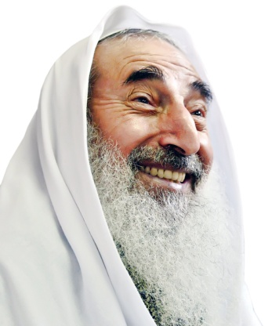
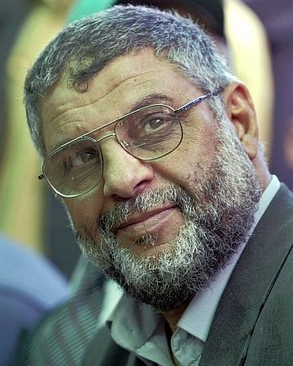
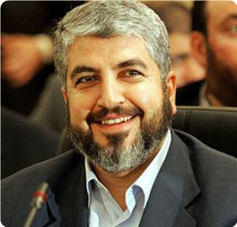
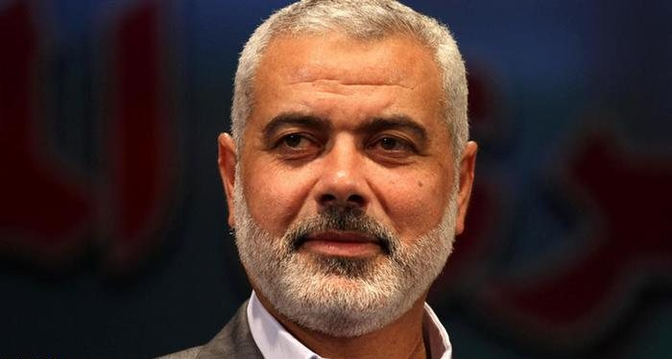
حمـاس
حماس همچنین یک حزب سیاسی فلسطینی به شمار می‌آید. آن‌ها اگرچه پیمان‌های اسلو را قبول ندارند، با حکومت خودگردان فلسطین همکاری کرده، وارد مهمترین نهادهای وابسته به آن شدند و حتی با پیروزی خود در انتخابات شورای قانونگذاری فلسطین به حزب حاکم مجلس قانون‌گذاری فلسطین تبدیل شده‌اند.
حماس پس از پیروزی در این انتخابات دولت خود به ریاست اسماعیل هنیه را تشکیل داد. در انتخابات مجلس فلسطین ۲۰۰۶ که در ژانویه سال ۲۰۰۶ بر‌گزار شد، حماس با بدست آوردن بیشترین کرسی، حزب حاکم پارلمان شد و اسماعیل هنیه به عنوان نخست وزیر حکومت خودگردان فلسطین معرفی شد.
شیخ احمد یاسین
عبدالعزیز رنتیسی
خالد مشعل
رییس دفتر سیاسی حماس
اسماعیل هنیه
نخست وزیر – حکومت خودگردان
http://www.hamasinfo.net/

Slide 20
جهاد اسلامی فلسطین
جهاد اسلامی فلسطین در اواخر دهه ۱۹۷۰ توسط سه دانشجوی فلسطینی در مصر؛ فتحی شقاقی و عبدالعزیز عوده و بشیر موسی به عنوان بخشی از جهاد اسلامی مصر تشکیل شد. آن‌ها با وجود اینکه سنی بودند، اما از انقلاب اسلامی ایران که به برپایی یک حکومت دینی منجر شده بود، تأثیر زیادی گرفته بودند.
فعالیت‌های جهاد اسلامی فلسطین پس از مدتی به طور مستقل از جهاد اسلامی مصر پی‌گیری شد.
فتحی شقاقی در ۲۶ اکتبر ۱۹۹۵ در مالت توسط مأموران موساد به شهادت رسید.
پس از آن رمضان عبدالله به ریاست این سازمان رسید.
http://www.saraya.ps/

Slide 21
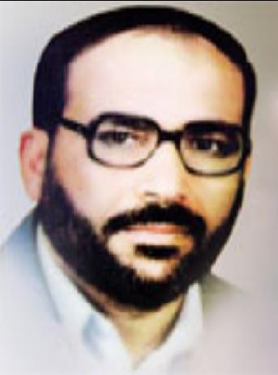
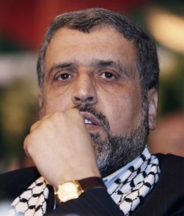
جهاد اسلامی فلسطین
جهاد اسلامی مبارزه مسلحانه را یک استراتژی سیاسی برای نابودی کامل کشور اسرائیل، برپایی حکومت اسلامی در فلسطین و اجرای قوانین اسلامی در جامعه می‌داند.
شاخه نظامی این سازمان گردان‌های قدس نامیده می‌شود.
در میان گروه‌های فلسطینی جهاد اسلامی بیشترین نزدیکی را با حماس دارد. هر دو آن‌ها اسلام‌گرا هستند، هر دو آن‌ها موجودیت اسرائیل را به رسمیت نشناخته و با هدف نابودی آن می‌جنگند و عملیات‌های نظامی مشترکی را علیه اسرائیل به انجام رسانده‌اند.
دکتر فتحی شقاقی
دکتر رمضان عبداله شلح
http://www.saraya.ps/

Slide 22
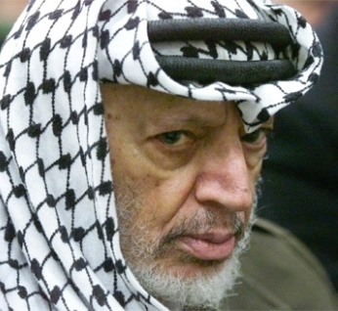
فتح-جنبش آزادی‌بخش میهنی فلسطین
سازمان سیاسی و نظامی است که در سال ۱۹۵۹ توسط یاسر عرفات و خلیل الوزیر (ابوجهاد) با هدف آزادی فلسطین از سیطره اسرائیل از طریق مبارزات چریکی بنیان‌گذاری شد.
فتح مهمترین و بزرگ‌ترین گروه در کنفدراسیون احزاب فلسطینی موسوم به سازمان آزادی‌بخش فلسطین (ساف) است. و رویکردی ناسیونالیستی و تاحدی سوسیالیستی دارد. فتح برخلاف سازمان های اسلام‌گرای حماس و جهاد اسلامی از سوی هیچ دولتی به عنوان گروه تروریستی شناخته نمی‌شود و خواهان نابودی کشور اسرائیل نیست.
*پس از مرگ عرفات در سال ۲۰۰۴ فاروق قدومی جانشین او در سمت رهبری این سازمان شد و محمود عباس عضو ارشد این سازمان نیز به ریاست‌جمهوری دولت فلسطین رسید.
یاسر عرفات
محمود عباس
فاروق قدومی
http://www.fateh.ps/

Slide 23
گردان‌های شهدای الاقصی
گردان شهدای الاقصی شاخه نظامی جنبش فتح است.
این گروه یکی از پیشگامان انتفاضه بود.
این گردان از ده‌ها گروه مسلح در کرانه باختری و غزه تشکیل شده که رهبری آنها را رهبران محلی برعهده دارند و تحت امر سازمان مرکزی نیستند. در پی مرگ یاسر عرفات این گروه اعلام کرد زین پس عملیات‌های خود را به نام گردان شهید یاسر عرفات انجام خواهد داد.
نیروهای واحد ویژه ارتش اسرائیل در ۱۵ فروردین ۱۳۸۶ جهاد ابوهنیه رهبر گردان شهدای الاقصی را در شهر اریحا در کرانه باختری ربودند.
http://www.3asfa.com/

Slide 24
کمیته‌های مقاومت مردمی
کمیته‌های مقاومت مردمی مجموعه‌ای از گروه‌های شبه‌نظامی نظامی فلسطینی در نوار غزه و کرانه باختری رود اردن است.
این گردان در ۲۸ سپتامبر ۲۰۰۰ در پی در گرفتن انتفاضه‌الاقصی اعلام موجودیت کرد. و از آن هنگام عملیات‌های نظامی متعدّدی را علیه اسرائیل به انجام رسانده است.
بیشتر اعضای کمیته‌های مقاومت مردمی از جمله بنیان‌گذار آن جمال عطایا ابوسمهدانه، در گذشته عضو فتح و گردان شهدای الاقصی بوده‌اند. این سازمان در فهرست سازمان‌های تروریستی آمریکا و اسرائیل قرار دارند.
http://qaweim.com

